Slide 1
第八章 动态测试

Slide 2
8.2 黑盒测试

Slide 3
本节教学目标及重点
教学目标
––了解黑盒测试的概念
––了解为什么进行黑盒测试
––掌握黑盒测试的方法和技术
––掌握如何有效的开展黑盒测试
重点
–黑盒测试的方法和技术
难点
–如何有效的开展黑盒测试
3

Slide 4
什么是黑盒测试
绪论
输入
输出
黒盒
测试用例
内部实现不可见

Slide 5
绪论
什么是黑盒测试
黑盒测试又称功能测试或数据驱动测试
把测试对象当作看不见内部的黑盒，在完全不考虑程序内部结构和处理过程的情况下，测试者仅依据程序功能的需求规范考虑，确定测试用例和推断测试结果的正确性.
站在使用软件或程序的角度，从输入数据与输出数据的对应关系进行的测试
在软件的接口处进行测试
通过导出执行程序所有功能需求的输入条件集，实现功能覆盖，需求覆盖

Slide 6
绪论
黑盒测试的案例
1、一个文本输入框允许输入1-10000的整数，输入数据会有多少？如何准备输入数据
2、一台ATM机器，允许提取的增量为100元，单天可以提取的总额为100-30000元不等的现金，每次最多取3000元，请用黑盒测试的方法进行测试

Slide 7
绪论
黑盒测试主要回答这几方面的问题
如何测试功能的有效性
何种类型的输入会产生好的测试用例
如何分隔数据类的边界
系统是否对特定的输入值特别敏感
如何测试系统行为和性能
系统能够承受何种数据率和数据量

Slide 8
绪论
黑盒测试要求
每个软件特性或功能必须被一个测试用例或一个被认可的异常所覆盖
构造数据类型和数据值的最小集测试
测试排斥不规则输入的能力
对影响性能的关键模块，应测试模块性能
程序做了该做的
程序没有做不该做的
程序错误处理是否完整
Notes:
不仅要考核“程序是否做了该做的”，还要考察“程序是否没做不该做的”
每个软件特性或功能必须被一个测试用例或一个被认可的异常所覆盖
构造数据类型和数据值的最小集测试，即用一系列真实的数据类型和数据值运行，测试超负荷、饱和及其他“最坏情况”的结果。
用假象的数据类型和数据值运行，测试排斥不规则输入的能力
对影响性能的关键模块，应测试模块性能（包括精度、时间、容量）

Slide 9
绪论
黑盒测试要求
满足以下两个标准
测试用例数量为达到合理测试所需要设计的最少数
测试用例要能够指明是否存在某些类型的错误，而不是仅仅指出与特定测试有关的错误是否存在
测试用例开发
黑盒测试与软件如何实现无关,如实现发生变化,黑盒测试用例仍然可用
黑盒测试用例开发可与软件开发同时进行，这样可节省软件开发时间，通过软件的用例就可设计出大部分黑盒测试用例
Notes:
在进行通过测试时,实际上是确认软件能做什么,而不会去考验其能力如何
测试人员只运用最简单、最直观的测试用例
在设计和执行测试用例时，先要进行通过测试，即在进行破坏性试验之前，看一看软件基本功能是否能够实现

Slide 10
绪论
黑盒测试存在的问题
如果外部特性本身设计有问题或规格说明的规定有误，用黑盒测试方法是发现不了的
测试用例数量大
测试用例可能会有很多冗余
功能性测试的覆盖范围不可能达到100%
黑盒测试不能替代白盒测试，而是用来发现白盒测试以外的其他类型的错误，比如：
功能不对或遗漏 接口错误或界面错误 数据结构或外部数据库访问错误
性能错误 初始化和中止错误

Slide 11
绪论
黑盒测试要有一套产生测试用例的方法，用以产生有限的测试用例而覆盖足够多的“任何情况”
因果图方法
等价类划分法
黑盒测试
边界值分析法
随机数法
猜错法
Notes:
最常用的是上面3种
每种方法都力图能涵盖更多的“任何情况”，但又各有长处
综合使用这些方法，会得到一个较好的测试用例

Slide 12
8.2.1 等价类划分
什么是等价类划分
等价类，把所有可能的输入数据,即程序的输入域划分成若干部分,
划分，从每一部分中选取少数有代表性的数据做为测试用例，代表性数据等同于该类中的其他值

Slide 13

8.2.1 等价类划分
划分等价类的考虑因素
输入数据
输出数据
有效等价类：对于程序规格说明来说，是合理的，有意义的输入数据构成的集合
无效等价类：对于程序规格说明来说，是不合理的，无意义的输入数据构成的集合
设计测试用例时，要同时考虑有效等价类和无效等价类设计

Slide 14
8.2.1 等价类划分
等价类划分的方法，例如：
按区间划分
按数值划分
按数值集合划分
按限制条件或规划划分
按处理方式划分
划分等价类重要的是：集合的划分，划分为互不相交的一组子集，而子集的并是整个集合。

Slide 15
8.2.1 等价类划分
等价类划分步骤：
划分确定等价类
选取测试用例
测试数据
A B C D E
1 2 3 4 5
一 二 三 四 五
Ⅰ Ⅱ Ⅲ Ⅳ Ⅴ
测试用例1
测试用例2
测试用例3
测试用例4

Slide 16
8.2.1 等价类划分
划分等价类的经验原则
1. 输入条件的取值范围，可以划分出一个有效等价类和两个无效等价类
例如：
在程序的规格说明中，对输入条件有一句话：
“…… 输入数值范围可以从1到999 ……” ，则有效等价类是“1≤输入数值≤999”两个无效等价类是“输入数值＜1”或“输入数值＞
1
… …
999

Slide 17
8.2.1 等价类划分
划分等价类的原则
2. 如果输入条件规定了输入值的集合，或者是规定了“必须如何”的条件，这时可确立一个有效等价类和一个无效等价类
例如：
对变量标识符规定为“以字母打头的字符串”。那么所有以字母打头的构成有效等价类，而不在此集合内（不以字母打头）的归于无效等价类

Slide 18
8.2.1 等价类划分
划分等价类的原则
3. 如果输入条件是一个布尔量，则可以确定一个有效等价类和一个无效等价类。
4. 如果规定了输入数据的一组值(假设N个)，而且程序要对每个输入值分别进行处理。
每个允许的输入值是一个有效等价类（即N个有效的）
这组值确立一个无效等价类，它是所有不允许的输入值的集合。
例如：在教师分房方案中规定对教授、副教授、讲师和助教分别计算分数，做相应的处理。因此，可以确定4个有效等价类，分别为教授、副教授、讲师和助教，以及一个无效等价类，是所有不符合以上身份的人员输入值的集合。
Notes:
在教师上岗方案中规定对教授、副教授、讲师和助教分别计算分数，做相应的处理
可以确定4个有效等价类为教授、副教授、讲师和助教，一个无效等价类，它是所有不符合以上身分的人员的输入值的集合

Slide 19
8.2.1 等价类划分
划分等价类的原则
5. 如果规定了输入数据必须遵守的规则，则可确立一个有效等价类(符合规则)和若干个无效等价类(从不同角度违反规则)
例如：语言规定“一个语句必须以分号';'结束”。这时，可以确定一个有效等价类“以';'结束”，若干个无效等价类“以':'结束”、“以','结束”、“以' '结束”、“以LF结束”等

Slide 20



8.2.1 等价类划分
划分等价类的原则
6. 在确知已划分的等价类中，各元素在程序处理中的方式不同的情况下，则应再将该等价类进一步地划分为更小的等价类

Slide 21
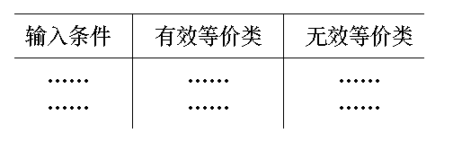
8.2.1 等价类划分
确立测试用例
在确立了等价类之后，建立等价类表，列出所有划分出的等价类
例如：
等价类表

Slide 22
8.2.1 等价类划分
从已列出的等价类表中按以下原则选择测试用例
为每个等价类规定一个惟一的编号
设计一个新的测试用例，使其尽可能多地覆盖尚未覆盖的有效等价类。重复这一步，最后使得所有有效等价类均被测试用例所覆盖
设计一个新的测试用例，使其只覆盖一个无效等价类。重复这一步使所有无效等价类均被覆盖
Notes:
10班教导该页

Slide 23
创建等价类表
8.2.1 等价类划分
新员工信息注册
员工姓名可以是 [a-z][A-Z]所组成的任意字符。
年龄的范围是1-150。
性别可以是以下两种之一： {Female, male}.
输入条件 | 有效等价类 | ID | 无效等价类 | ID
Name | [a-z][A-Z] | 1 | {1} | 5
Age | 1<age<150 | 2 | {0} | 6
 |  |  | {151} | 7
Gender | Female | 3 | abc | 8
 | male | 4

Slide 24
构建测试案例
8.2.1 等价类划分
为每一个等价规定一个唯一编号。
使用测试案例尽可能多的覆盖有效等价类。
使用单独的一个测试案例覆盖单独的一个无效等价类。
最后，直到所有的有效等价类和无效等价类均被覆盖。
Test Case | Data | CID
Case 1 | Alex,25,Female | 1,2,3
Case 2 | Abc ,26,male | 1,2,4
Case 3 | !@#，26,male | 2，4，5
Case 4 | Abc ，0，male | 1\4\6
Case 5 | Abc\151\male | 1\4\7
Case 6 | Abc\24\abc | 1\2\8
输入条件 | 有效等价类 | ID | 无效 等价类 | ID
Name | [a-z][A-Z] | 1 | {1} | 5
Age | 1<age<150 | 2 | {0} | 6
 |  |  | {151} | 7
Gender | Female | 3 | abc | 8
 | male | 4
Notes:
9班学到该页

Slide 25
8.2.1 等价类划分
案例分析
例如：有一个程序读入3个整数，把这3个整数作为一个三角形的3条边的长度值。这个程序要打印出信息，说明这3个整数是否能组成三角形，如果能组成三角形，说明这个三角形是不等边、等腰或等边三角形。

Slide 26
8.2.1 等价类划分
分析题目中给出和隐含的对输入条件的要求：
（1）整数 （2）三个数 （3）非零数 （4）正数
（5）两边之和大于第三边 （6）等腰 （7）等边
如果 三条边满足条件（1）~ （4），则输出下列四种情况之一：
如果不满足条件（5），则程序输出为 “ 非三角形 ”
如果三条边相等即满足条件（7），则程序输出为 “ 等边三角形 ”
如果只有两条边相等、即满足条件（6），则程序输出为 “ 等腰三角形 ”
如果三条边都不相等，则程序输出为 “ 不等边三角形 ”

Slide 27
8.2.1 等价类划分
可以设定3条边分别为A,B,C。如果他们能构成三角形的3条边，必须满足：
0<A, 0<B, 0<C,
且 A+B>C,B+C>A,A+C>B
如果是等腰，要判断A=B,或B=C,或A=C
如果是等边，要判断A=B,且B=C,且A=C

Slide 28
8.2.1 等价类划分

Slide 29
8.2.1 等价类划分

Slide 30
8.2.1 等价类划分
案例分析
课本案例p295,
数字字符串转成整数的函数
等价类划分，估计测试用例总数

Slide 31
8.2.2边界值分析
从测试工作经验得知，大量的错误是发生在输入或输出范围的边界上，而不是在输入范围的内部
针对各种边界情况设计测试用例，可以查出更多的错误
比如，在做三角形计算时，要输入三角形的三个边长：A、B和C。 我们应注意到这三个数值应当满足：
A＞0、B＞0、C＞0、A＋B＞C、A＋C＞B、B＋C＞A，才能构成三角形。
但如果把六个不等式中的任何一个大于号“＞”错写成大于等于号“≥”，那就不能构成三角形。
问题恰出现在容易被疏忽的边界附近
Notes:
边界值分析是对等价类划分方法的补充，它不是选择等价类的任意元素，而是选择等价类边界的测试用例。实践证明，采用边界值分析法设计测试用例进行软件测试，常常可以查处更多的错误，取得良好的测试效果。

Slide 32
8.2.2边界值分析
边界的含义
边界值分析法就是对输入或输出的边界值进行测试的一种黑盒测试方法,稍高于其边界值及稍低于其边界值的一些特定情况
边界值分析方法
选取正好等于，刚刚大于，或刚刚小于边界的值做为测试数据的方法

Slide 33
8.2.2边界值分析
边界值分析是等价类划分方法的补充，所有测试阶段都可使用
等价分类法与边界值分析法的比较：边界值分析法使用范围更广，更复杂，找到的缺陷也更多，需要测试人员有更多的经验和耐心
等价分类法的测试数据是在各个等价类允许的值域内任意选取的
边界值分析法的测试数据必须在等价类的边界值附近选取
边界值分析不仅考虑输入条件，还要考虑输出空间产生的测试情况。

Slide 34
边界值分析原则
8.2.2 边界值分析
1）如果输入条件规定了值的范围，则应取刚达到这个范围的边界值，以及刚刚超越这个范围的边界值作为测试的输入数据。
例如：输入值的范围是“1~9”，则可以选取“1”、“9”、“0.9”、“9.1”作为测试输入数据。
2）如果输入条件规定了值的个数，则用最大个数，最小个数，比最小个数少一，比最大个数多一的数作为测试数据。
例如：一个输入文件应包括1～255个记录，则测试用例可取1和255，还应取0及256等。
Notes:
此处的1~9是闭区间

Slide 35
边界值分析原则
8.2.2 边界值分析
3）根据规格说明的每个输出条件，使用原则 1）
例如：某程序的功能是计算折扣量，最低折扣是0元，最高折扣是1000元。则设计一些测试用例，使他们刚好产生0元和1000元的结果。
4）如果程序的规格说明给出的输入域或输出域是有序集合，则应选取集合的第一个元素和最后一个元素作为测试用例。
5）分析规格说明，找出其他可能的边界条件。

Slide 36
例子
8.2.2 边界值分析
Void CMyClass::Grow(int years)
{
mAge += years;
if(mAge<10)
mPhase = "儿童";
else if(mAge<20)
mPhase = "少年";
else if(mAge<45)
mPhase = "青年";
else if(mAge<60)
mPhase = "中年";
else
mPhase = "老年";
}
序号 | 表达式 | 略小 | 边界 | 略大
1 | X<10 | 9 | 10 | 11
2 | X<20 | 19 | 20 | 21
3 | X<45 | 44 | 45 | 46
4 | X<60 | 59 | 60 | 61

Slide 37
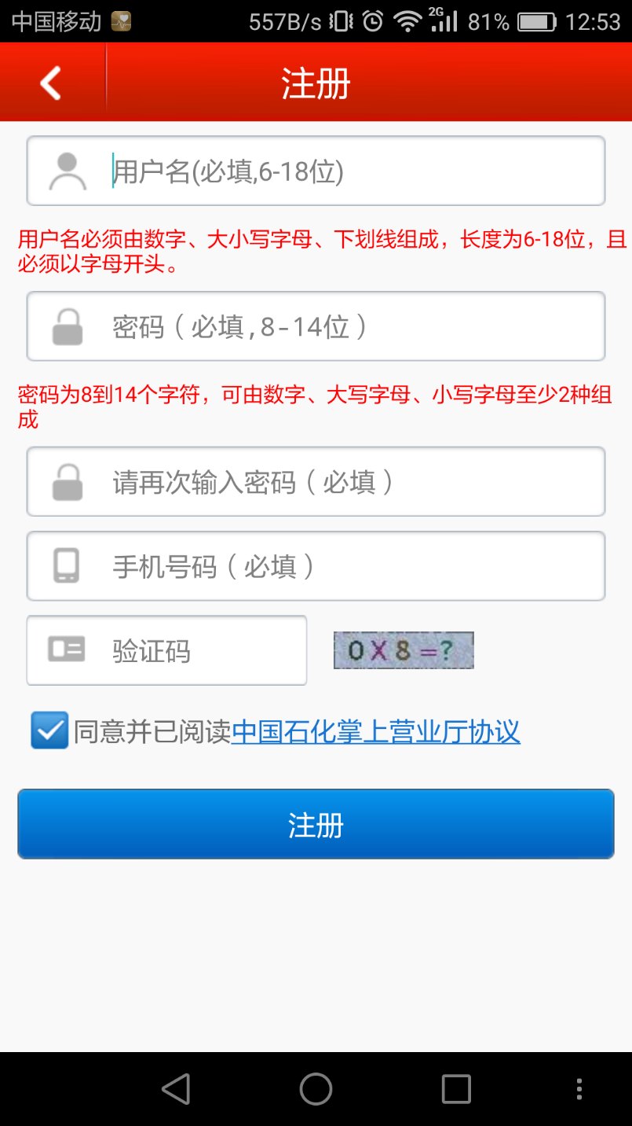
8.2 黑盒测试案例
案例分析

Slide 38
小结
什么是黑盒测试
为什么要进行黑盒测试
黑盒测试有哪些技术和方法
如何有效的进行黑盒测试

Slide 39
课后作业
什么是“黑盒”测试？“黑盒”测试一般采用哪些方法？我们如何进行“黑盒”测试？
什么是等价类划分法、边界值分析法？我们如何应用这些方法进行“黑盒”测试？

